Slide 2
Unit 9 Our outdoor activities
TEACHER: PHAM THI THU TRANG
HOA NGHIA PRIMARY SCHOOL
CLASS: 5C
Lesson 1(act2,3)

Slide 3
Were you at the ____ yesterday?
Yes, we were.
No, we weren’t.

Slide 4
Secret boxes
Game

Slide 5
Secret boxes
Game
Team 1
Team 2

Slide 6
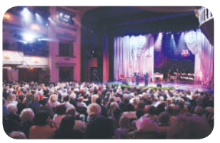
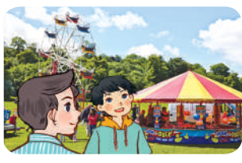
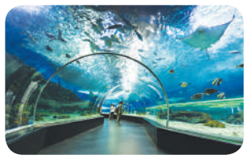
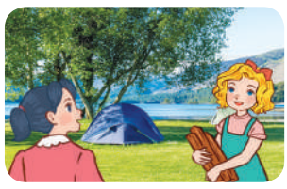
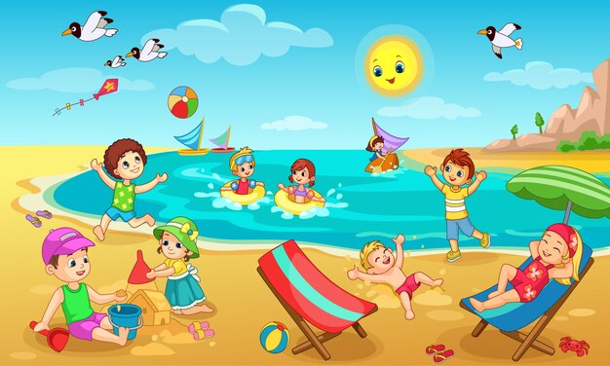
Team 1
Team 2
Notes:
Nháy choột vào hộp để xuất hiện hình ảnh, mỗi lần nháy là 1 hình ảnh hiện ra và hình ảnh trước sẽ bi biến mất.
GV ghi điểm cho HS bằng cách nháy vào tên team. Mỗi lần nháy 1 ngôi sao xuất hiện.

Slide 7
MATCHING
GAME

Slide 8
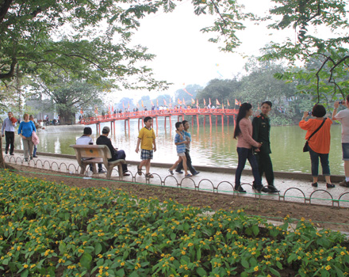
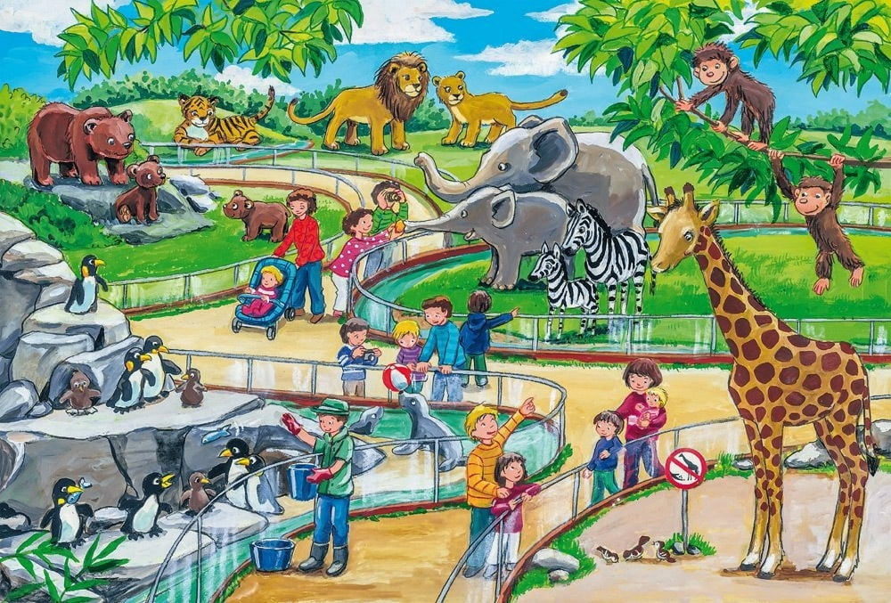
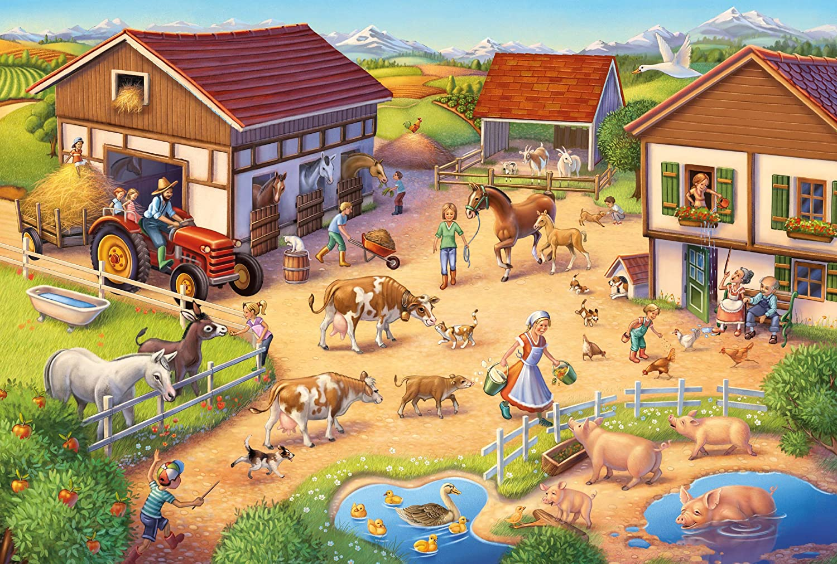
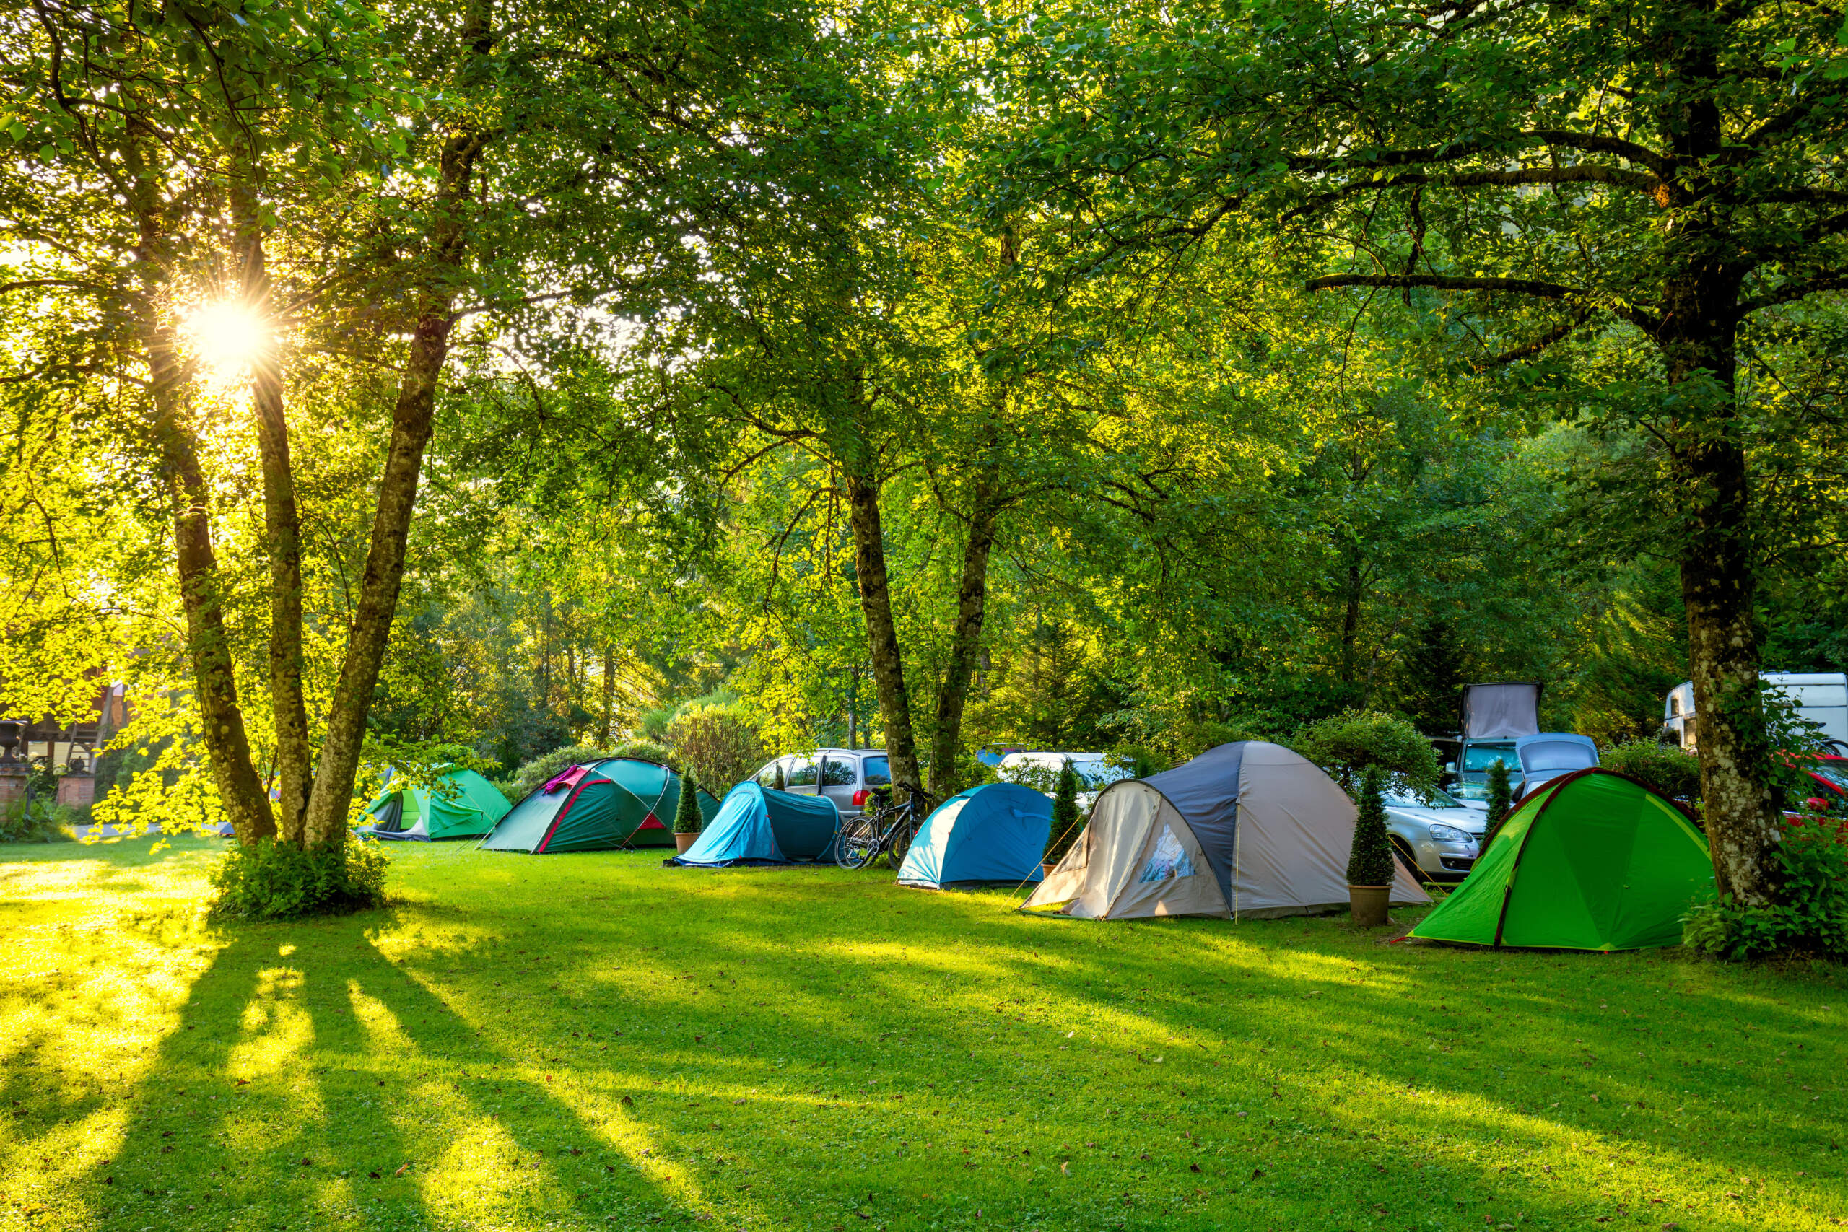
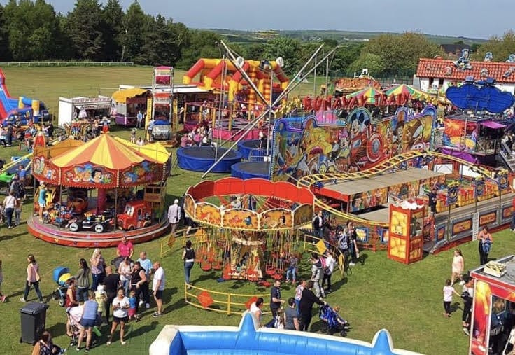
Matching
1
2
3
4
5
at the zoo
at the funfair
at the campsite
walked around the lake.
at the farm

